Slide 1

Cash Manager
Team – 7
Lucas Boisbourdin
Alexis Barthelmebs
Bryan Lebar
Julien Barriere

Slide 2

Sommaire
Introduction
Appli – Front End
Présentation Globale
Architecture
Login
Scanner code-barres
NFC
Appli – Back End
Présentation Globale
Base de données
Présentation du code
Tests
Qualité de code
Docker
CI/CD
Serveur hôte
UML
Gestion de projet
Axe d'amélioration
Code Review
Conclusion

Slide 3
Introduction
Application mobile
Vue login
Vue shopping liste
Vue total commande
Vue Payement avec choix: Cheque (QRCode) ou Carte de crédit (NFC)
Status documenté du payement
Kotlin
Serveur
Reçoit les requêtes
Accepte ou refuse le login
Importe les données du compte banquaire
Accepte ou refuse le paiement
Notifie le client en retour
Mise à jour du compte client après la transaction
Java -> .Net
Développement
Test
Test unitaires
Documentation
UML
Rendu
Docker Compose

Slide 4
Front-End
Présentation Globale
Architecture
Login
Home
NFC

Slide 5


Front End - Présentation Globale
Kotlin
Android Studio
Dépendances externes: OkHttp, code-scanner

Slide 6
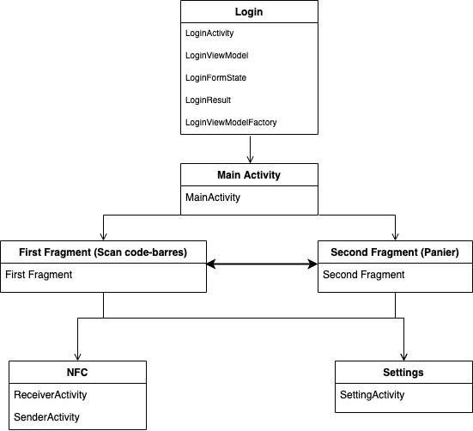
Front End - Architecture

Slide 7
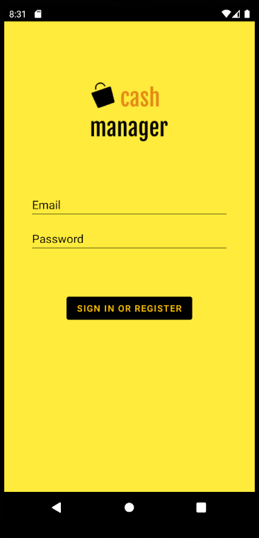
Front End - Login
DataModel user : { ID, UserName, Password }
View :

Slide 8
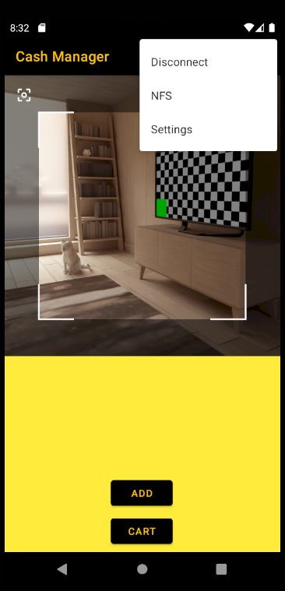
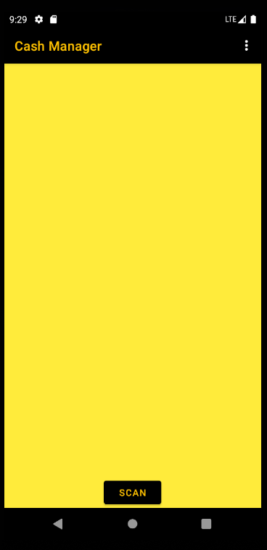
Front End - Home Scanner & Cart
DataModel Product: { Name, Price, Description }
DataModel Cart: { [ {Product}, {Product}, ... ] }
View :

Slide 9
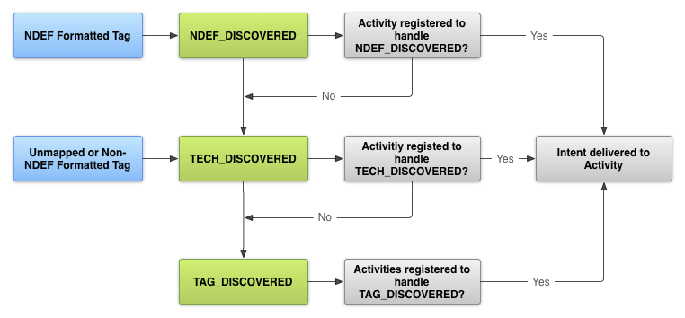
Front End - NFC
Android Beam
Données sous la forme de messages NDEF

Slide 10
Back-End
Présentation Globale
Base de données
Présentation du code
Tests
Qualité de code
Docker
CI/CD
Serveur hôte
UML

Slide 11



Back End - Présentation globale
Technologie : ASP.NET Core
Visual Studio
Modèle MVC
ORM : Entity Framework Core (Code First)

Slide 12

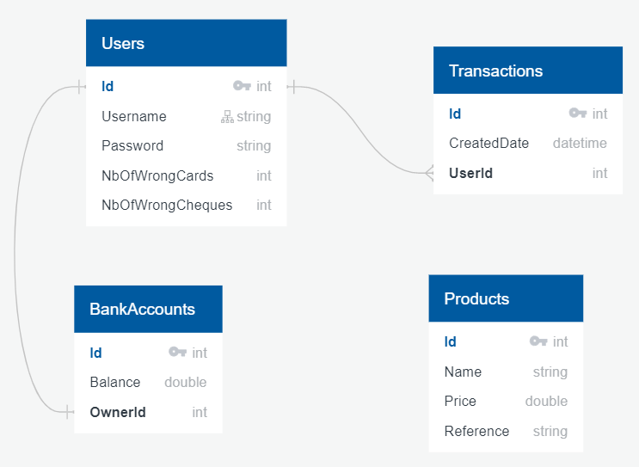
Back End - Schéma base de données

Slide 13
Back End - Présentation du code
Controllers
Services
Injection de dépendance
Modèles et Mapping

Slide 14
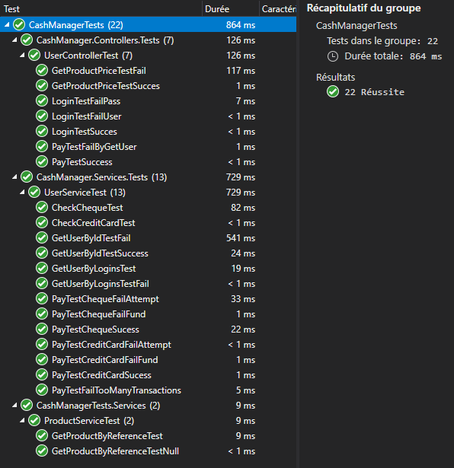

Back End - Tests
Test réalisé sur 100% des méthodes du serveur
Test validation bon fonctionnement
Test validation messages d'erreurs
Tests externalisés
Travis

Slide 15

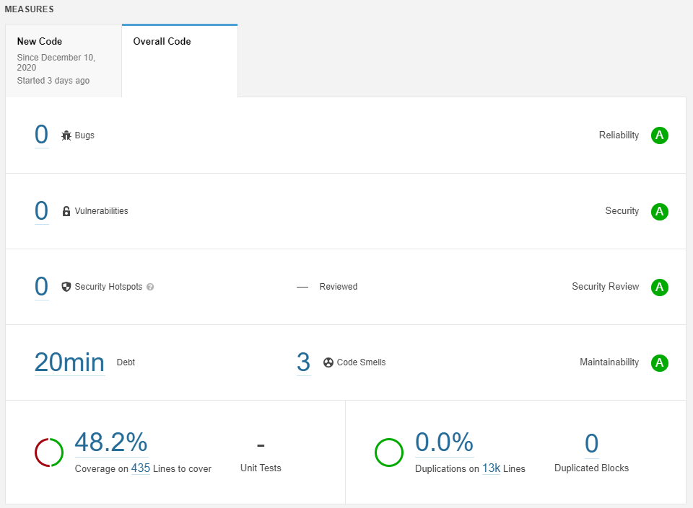
Back End - Qualité de code

Slide 16

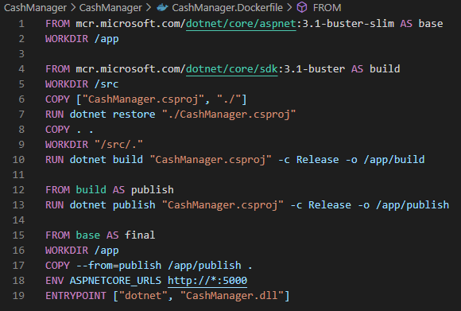
Back End - Docker
Conteneur de l’application

Slide 17
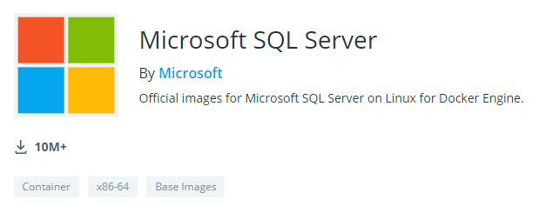
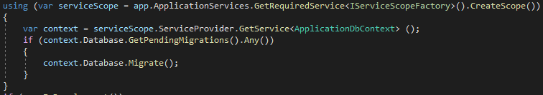
Back End - Docker
Conteneur de la base de données

Slide 18

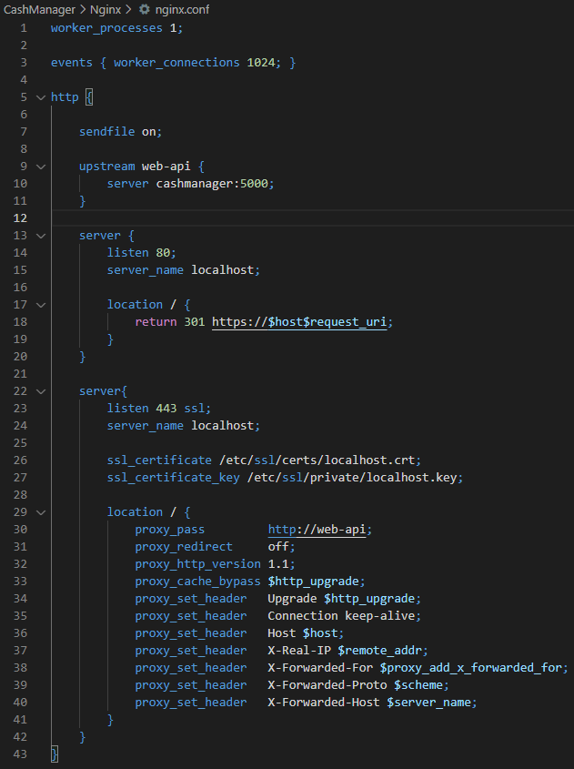
Back End - Docker
Conteneur Nginx

Slide 19
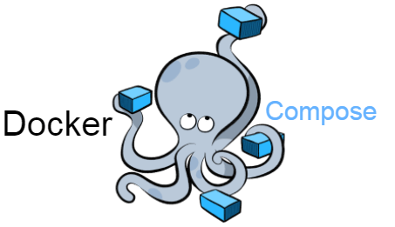
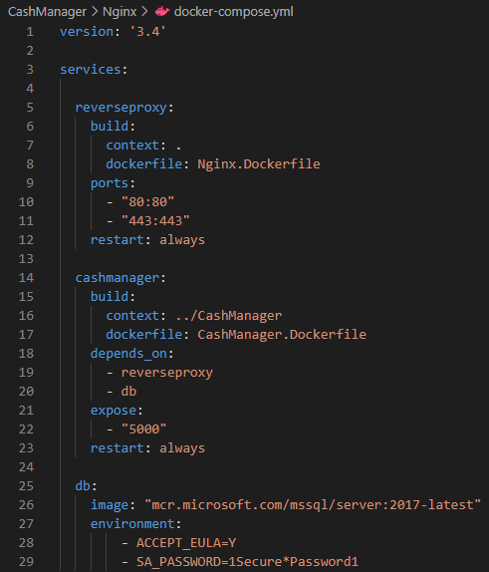
Back End - Docker
Liaison des conteneurs

Slide 20

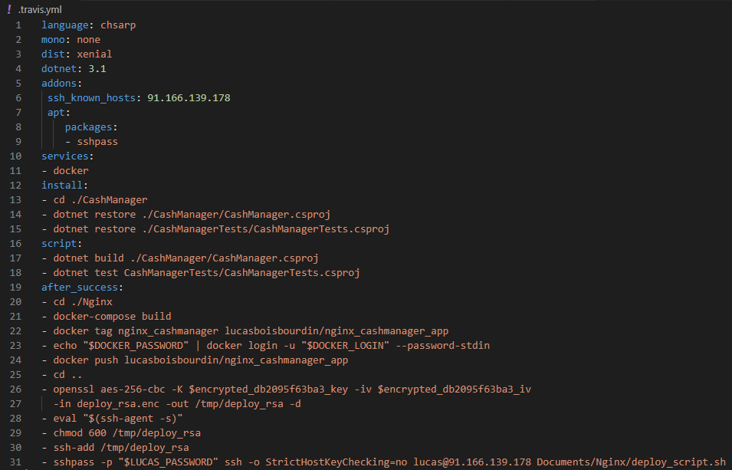

Back End – CI/CD

Slide 21


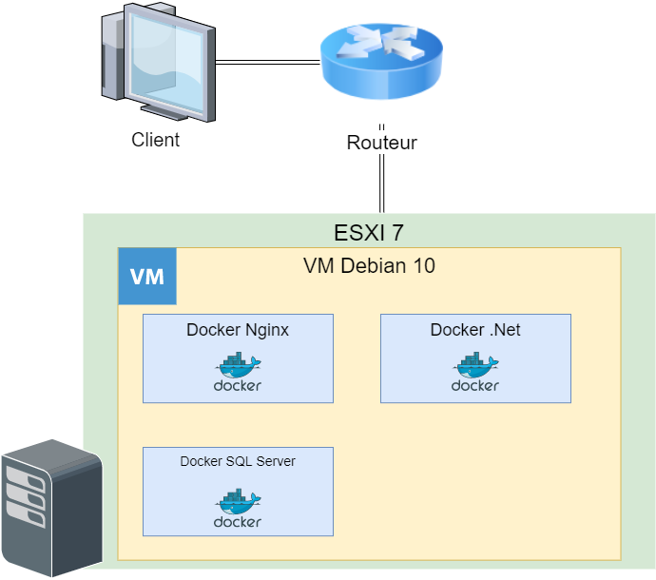
Back End – Serveur hôte

Slide 22
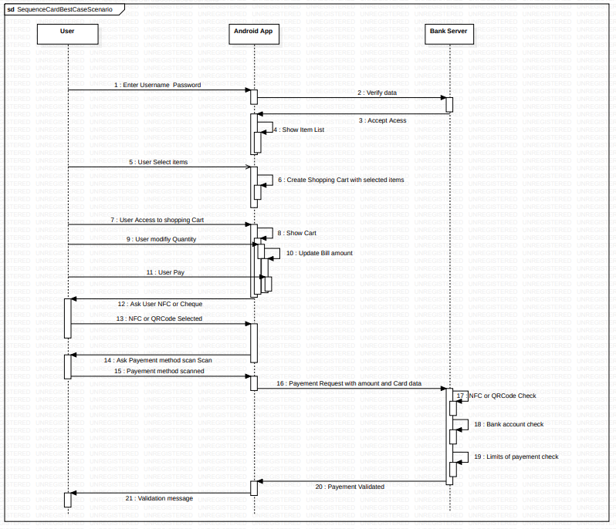
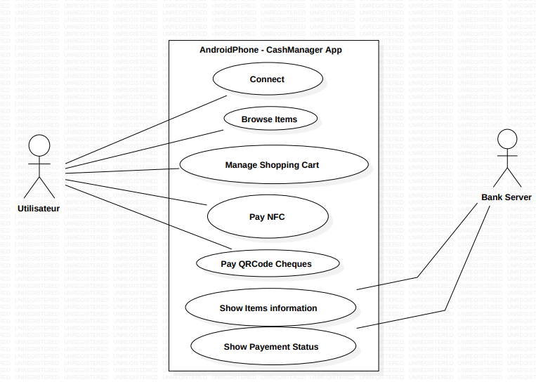
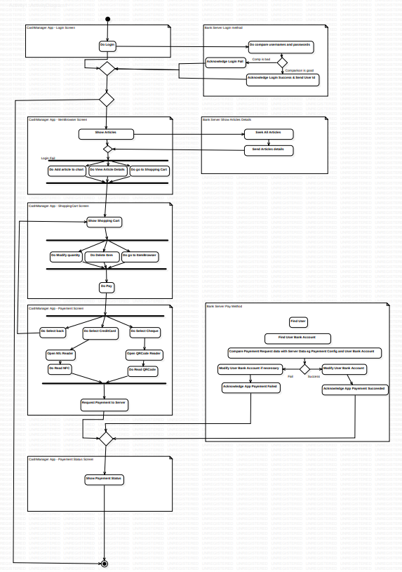
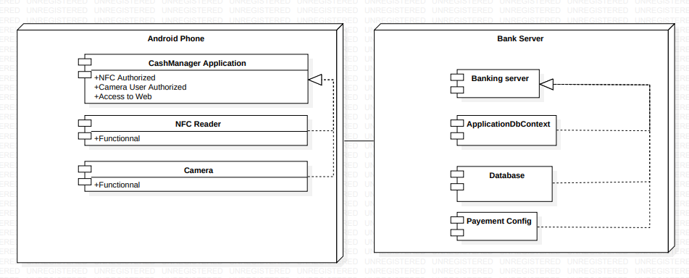
Back End - UML
Diagrammes:
Classes
Db
Migrations
Sequence
UseCase
Déploiement
Activité

Slide 23

Gestion de Projet
Deux Team – Back / Front
Trello
Teams

Slide 24
Axe d'amélioration
Finaliser le front
Relier le front et le back
Partie paiement (statuts, autorisation)
UI/UX

Slide 25

Code Review

Slide 26
Conclusion
Challenge Humain
Organisation à améliorer

